Slide 1
הכנה קצרה
לסיור יו''ש
מב''ל מ''ז
21.1.20

Slide 2
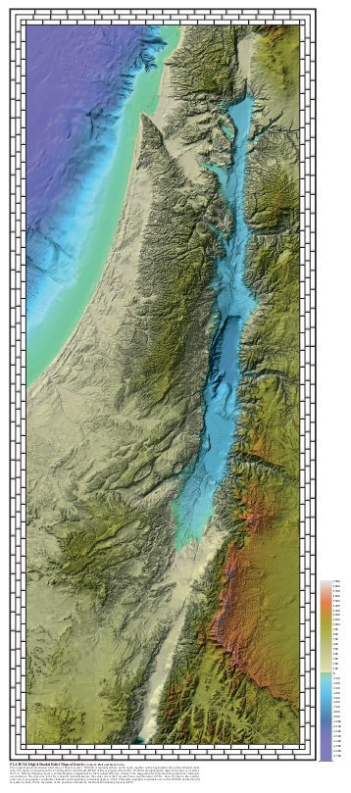

Slide 3
על מהות הגיאוגרפיה
לפי נחום סוקולוב [שבט תרל''ח]
חכמת הגעאגראפֿיא תפרד והיתה לשני ראשים – לגעאגראפֿיא טבעית (פֿהיזישע געאגראפֿיא), ולגעאגראפֿיא מדינית (פאליטישע געאגראפֿיא). – גבולות ארץ, ממדיה, יושביהם, גם דתם, מדותיהם וארחות חייהם, משפט הממשלה השלטת, תורת המדינה ומחלקותיה, הגלילות, הנפות והמחוזות, מספרם ותכונותיהם, גם כל אשר יכוננו ידי האדם על האדמה אשר הוא יושב עליה, נתיבות סלולות, תעלות ואפיקים אשר יחפור ויבתר במעמקי האדמה, טירות חוסן, ומבצרים נשגבים, וכדומה – יתחשבו אל דגל הגעאגראפֿיא המדינית; היא תאלפנו לדעת אותם, ומפיה ניקח לקח עליהם.

Slide 4
תבליט ופיזיוגרפיה
יחידות נוף ראשיות
המבנה מוכתב על ידי קמרים וקערים
כיוון הקמרים דרום-דרום מערב לצפון-צפון מזרח
קמר חברון [ובני נעים] – הר יהודה
קמר רמאללה – הרי ירושלים ורמאללה
קמר הפריעה- הגבוה ביותר, הר שומרון המזרחי
קמרי משנה במערב השומרון [ ענבתא]
קער שכם – עד הגלבוע
כל המבנה הזה נשבר על ידי העתקה ושבירה שיצרו עמקי אורך ורוחב
ההעתקה והשבירה חשפה תצורות מסלע מהיורה עד ההולוקן במישור החוף

Slide 5
תבליט ופיזיוגרפיה
יחידות נוף ראשיות
מכאן נוצרו כמה יחידות נוף ראשיות:
הרי חברון
מדבר יהודה
הרי ירושלים
הרי רמאללה
מדבר שומרון
הר שומרון
שלוחות מערביות מדורגות
רכס הגלבוע
עמקי הרוחב והאורך הגדולים: ג'נין; דותן; סנור; שכם; מכמתת; שילה;

Slide 7
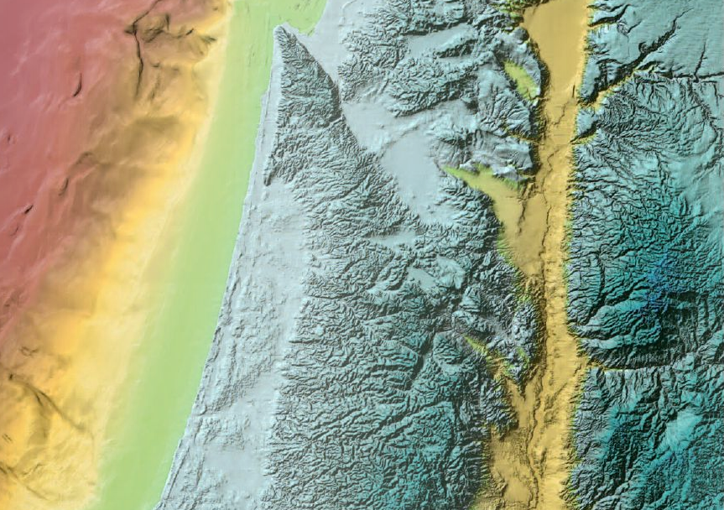
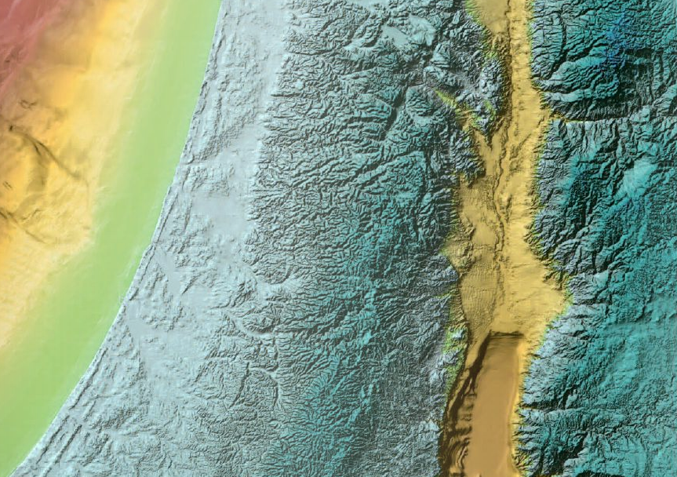

Slide 8
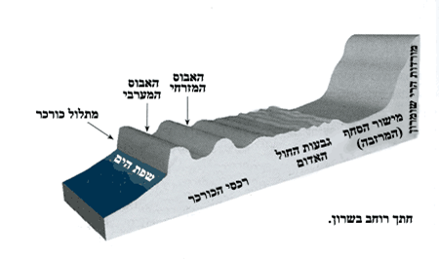
חתך סכמטי לרוחב השרון
"אבוס" עמק בין רכסי כורכר
"אבוס" עמק בין רכסי כורכר
רכסי הכורכר
המרזבה
גבעות החול האדום
רכסי כורכר

Slide 9
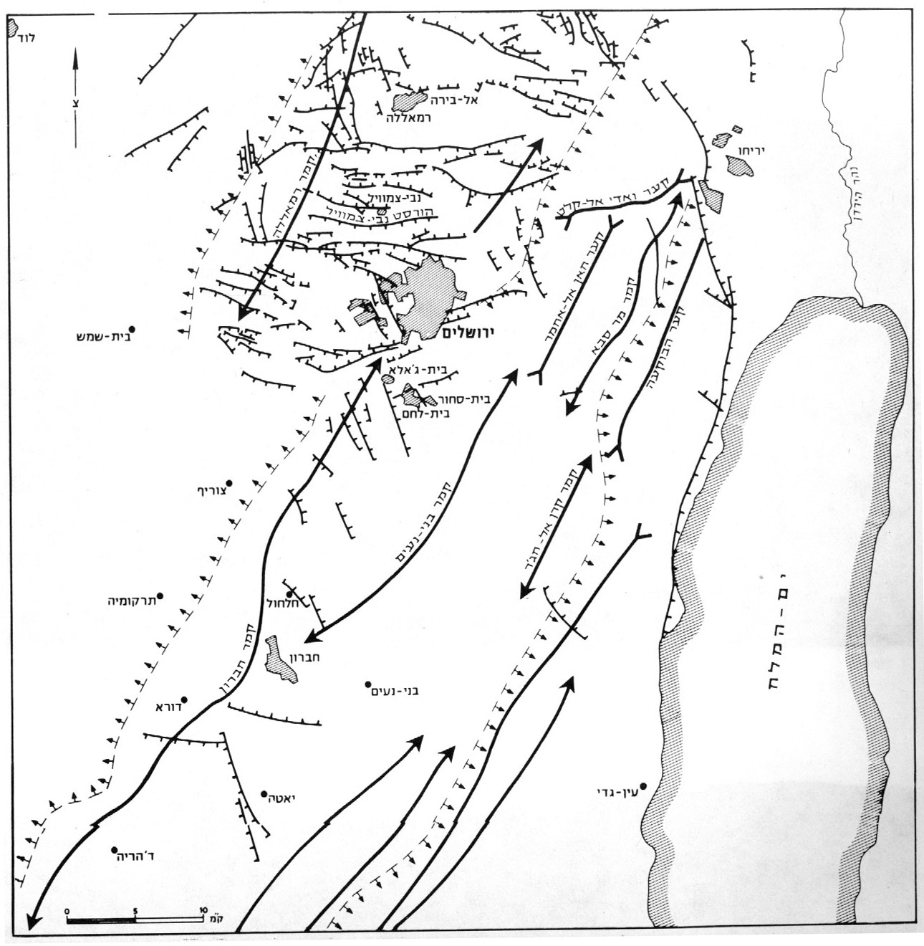
סכימה של קמטי יהודה

Slide 10
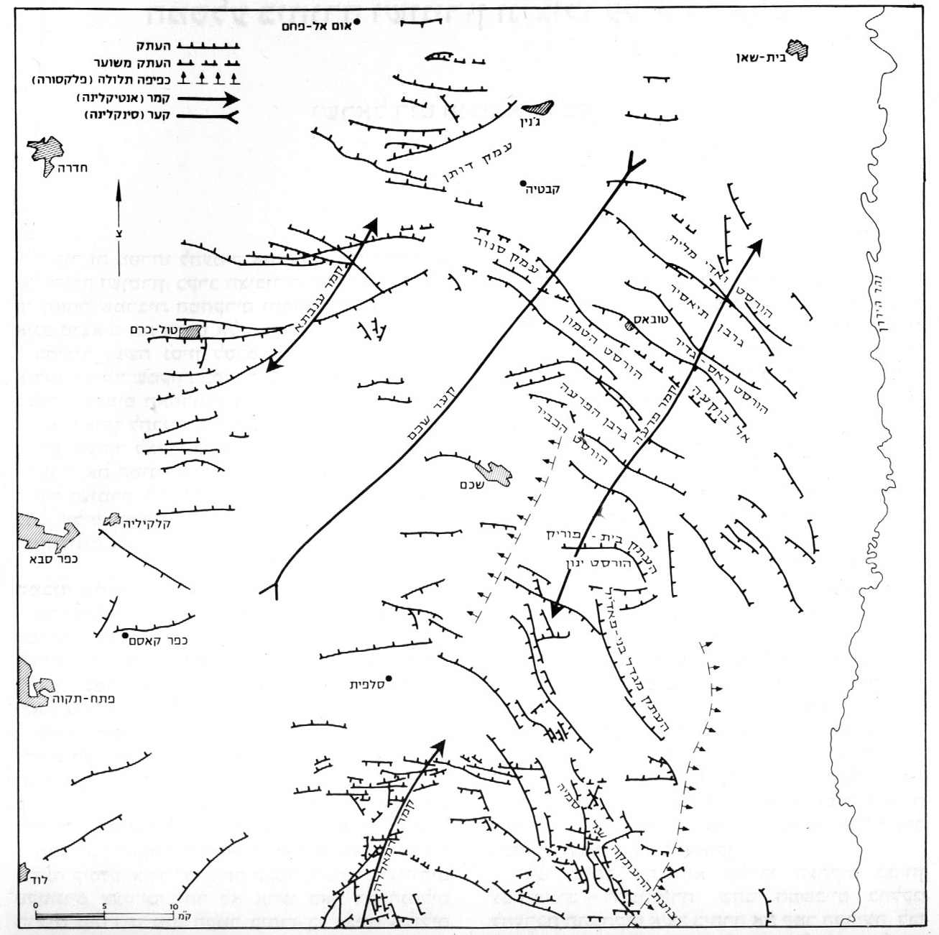
סכימה של קמטי שמרון

Slide 11
חתך גיאולוגי סכמטי לרוחב השומרון
NW
הר עיבל
הר כביר
SE
הר
הכרמל
אום אל פחם
רמות מנשה
עמק
דותן
בקעת סנור
בקעת עסכר
1000
500
0
רביעון 2.6 מליון שנה עד היום
פאלאוקן-אאוקן 35-65 מליון שנה
סנון 65-88 מליון שנה
קו העתק
קנומן+טורון 88-100 מליון שנה
קרטיקון תחתון 100-145 מליון שנה

Slide 12
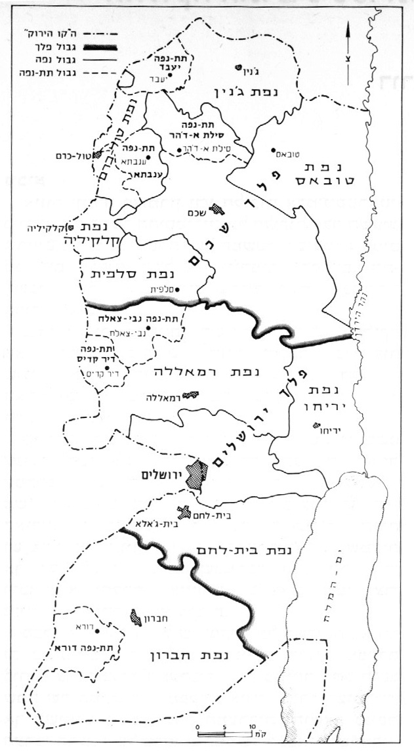
יחידות המנהל הירדני

Slide 13
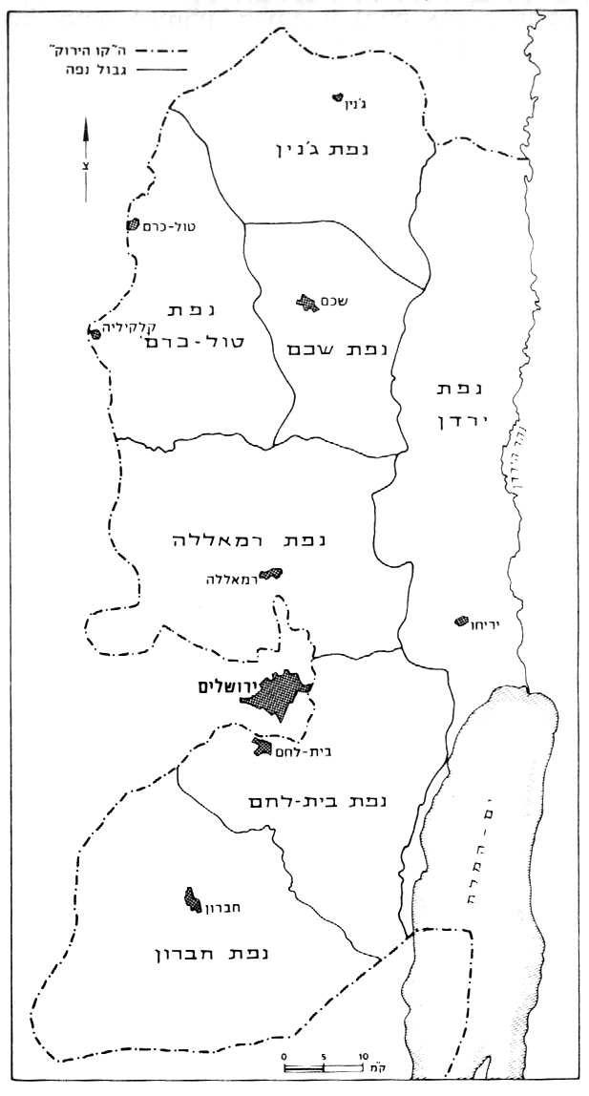
יחידות הממשל הצבאי

Slide 14

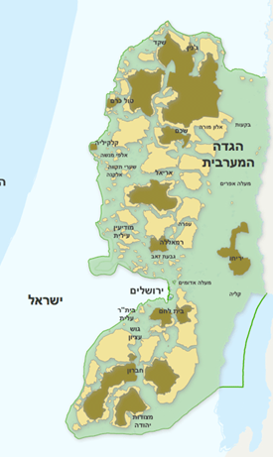
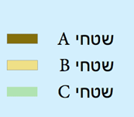

Slide 15
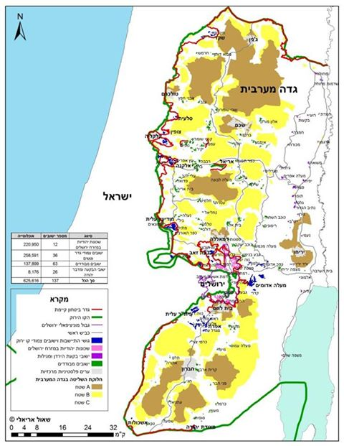
מפת שאול אריאלי

Slide 16
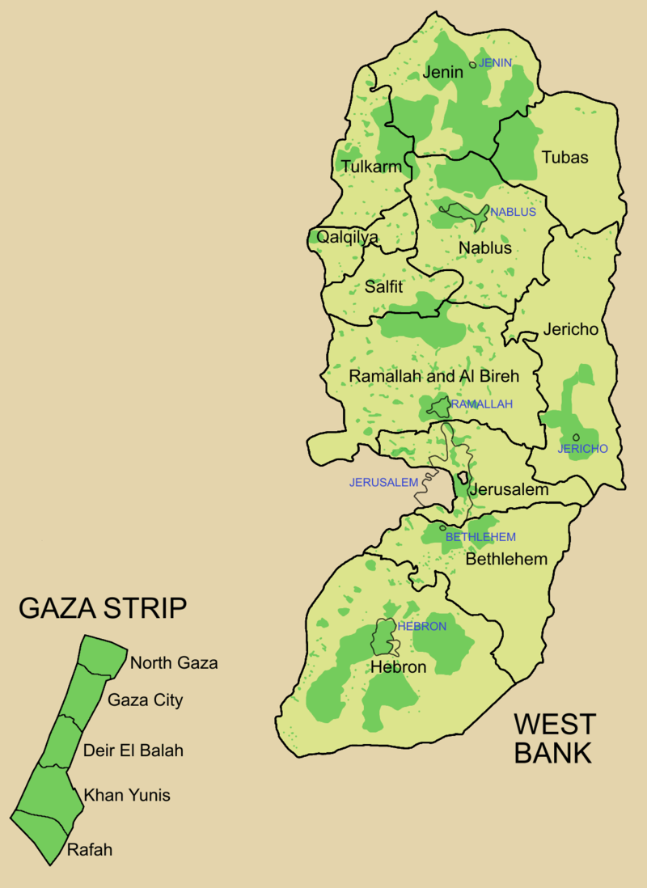
חלוקה מנהלתית רש''פ

Slide 17
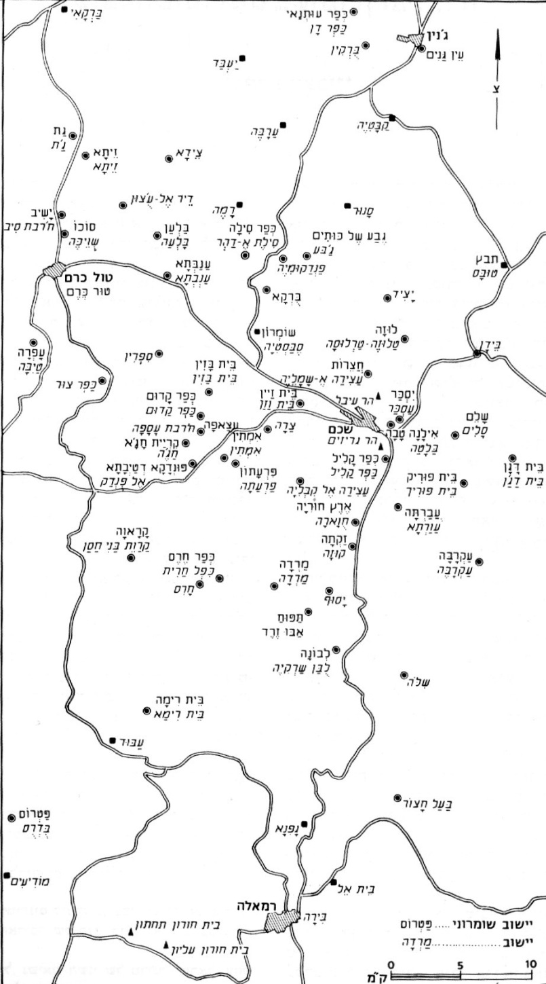
יישובי השומרונים

Slide 18
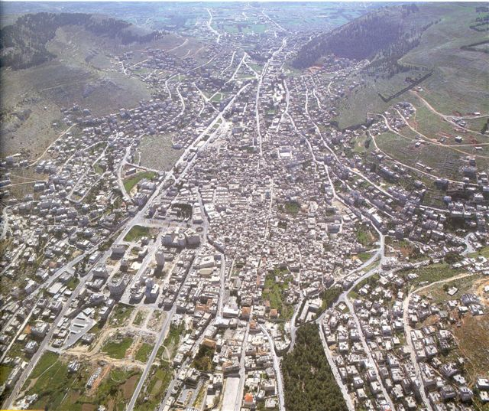
שכם
'מעבר הכרחי' בהר שומרון
דגם 'עצם הדג'

Slide 19
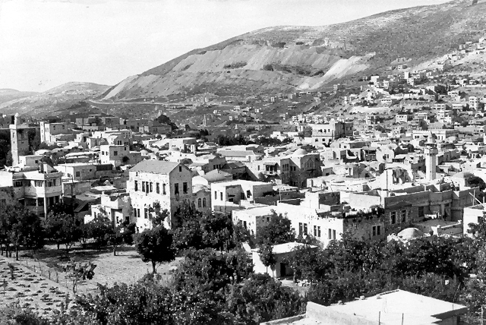
שכם 1970

Slide 20
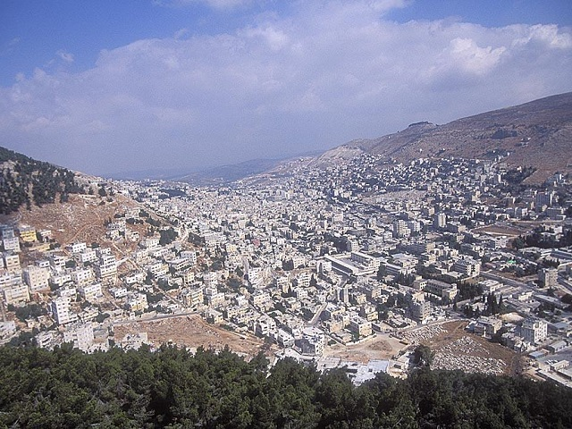
שכם 2017

Slide 21
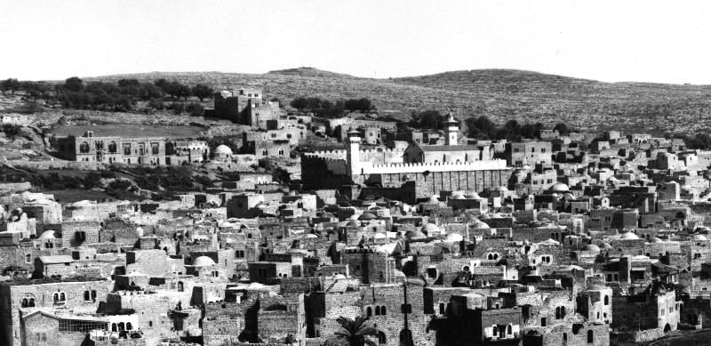
חברון 1967

Slide 22
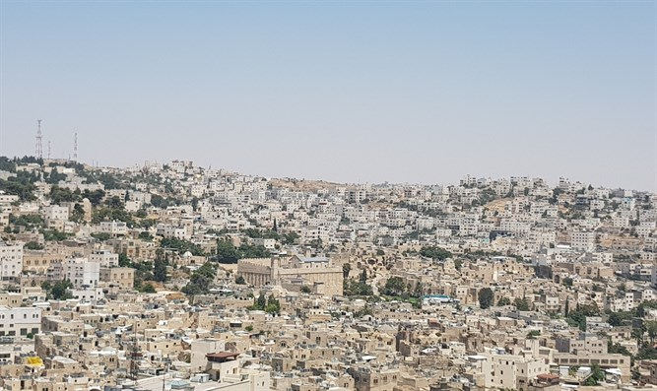
חברון 2017

Slide 23
מבט ועוד מבט

Slide 24
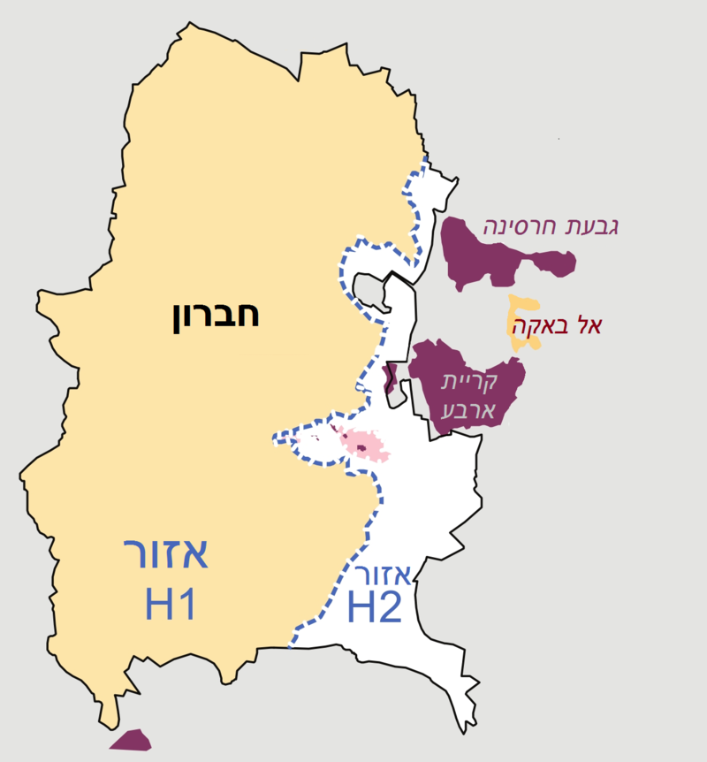
הסכם חברון

Slide 25
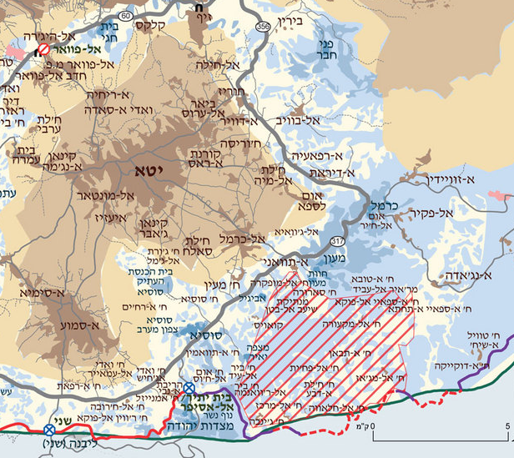
תמונת מצב דרום הר חברון

Slide 26
הוויכוח על ההתנחלויות
נגד
מכשול בכל מו''מ לשלום וסיום הסכסוך
עיוות החזון הציוני של מדינה יהודית ודמוקרטית
עיוות מוסרי – מביאות לשליטה על עם אחר
גורם מרכזי דה-לגיטימיזציה של ישראל
דימוי של אפארטהייד
עול בטחוני שוטף ומלחמה
עול כלכלי עצום –פיתוח ותשתיות כפולות
פגיעה בנוף התרבותי ואדריכלות פולשנית
מעוותות את סדר היום הלאומי
מפלגות את העם
מיעוט שמכתיב לרוב ומסנדל פוליטיקאים לקיצוניות
בעד
קושאן תנכ''י –זכותנו על הארץ
א''י השלימה ואין למסור חלקים ממנה
תורמות לבטחון השוטף
תורמות לכלכלה
'בסוף יתרגלו ויקבלו' או שיעזבו
במציאות היומיום: 'חיים משותפים'
משפיעות לטובה על תושבי הסביבה
הממשיכים האמיתיים של הציונות החלוצית
הסרת הלחץ ממישור החוף

Slide 27
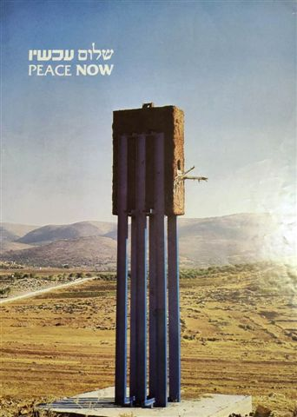
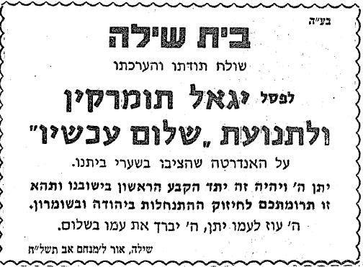
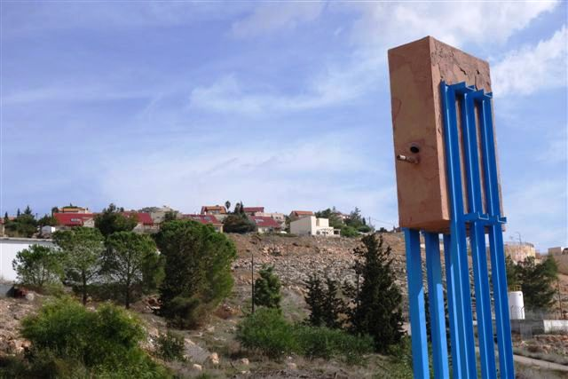

Slide 28
נוף על נוף? contested landscape
על מה להסתכל בנסיעות ובתצפיות?
על הנוף הטבעי של השלוחות
על המדרגות החקלאיות [ טראסות]
על מערך הדרכים – משותף? נפרד? רמת הפיתוח שלהן? המחסומים והאבטחה
על המערך היישובי הכפרי הערבי: הזיקה לטופוגרפיה, הגרעין העתיק וההתפשטות המרחבית
המערך היישובי היהודי: הזיקה לנוף, איתור ומיקום
על המערך העירוני: הקסבה וההתפשטות המרחבית למדרונות
על מחנות הפליטים
על המאחזים
על מדבר שומרון ו'ציר אלון'
ולהתחבט: האם יש פה מרקם נוף עם 'גיניאולוגיה', או מערכת נופית כפולה, שונה ונפרדת?

Slide 29
סוגיות לעיבוד סיור יו''ש
התנחלויות ובטחון לאומי:
- ההתנחלויות: נכס או נטל בטחוני בשיגרה ובחירום?
- האם תפרוסת ההתנחלויות מהווה מכשול למו''מ ובאיזו מידה ניתן לשנותה?
- האם ההתנחלויות משבשות את סדר העדיפות הלאומי של ישראל בתחומי חברה וכלכלה?
- מה מידת ההשפעה רבת השנים של השליטה על עם אחר על החברה בישראל?
חברון - לב המאפליה
- מה ההתרשמויות מסגירת המרכז העירוני של חברון בפני תושבי העיר?
- מי קובע את המדיניות בחברון - המדינה או הוועד היהודי?
- מה מידת הנזק שמייחסים לחברון במערכת היחסים הב''יל של ישראל ודימויה בעולם?
- יש פתרון לחברון?
אינטגרציה כלכלית
- האם ניתן יהיה לחצוץ בין הכלכלות של ישראל ופלסטין?
- האם ערביי יו''ש חיים ב'גן עדן' ורק לא יודעים את זה?
מדינה אחת?
- מה הביא ליצירת ה'באז' של מדינה משותפת אחת – למי הוא טוב ואת מה זה משרת?
- מה המשמעויות החוקתיות, המדיניות והערכיות של חלופת המדינה האחת?
- האם פתרונות של מדינה אחת, אוטונומיה או 'הם יתרגלו ויפסיקו' הולמים את מהותה של מדינת ישראל ואת החזון הציוני לגווניו?

